Slide 1
BERT: Pre-training of Deep Bidirectional Transformers for Language Understanding
허 탁 성

Slide 2
Contents
BERT?
Introduction
BERT Model
BERT Fine-tuning
Experiments
Ablation Studies
Conclusion

Slide 3
BERT?
Transformer 구조를 활용한 Language Representation
Unlabeled data로 모델을 미리 학습시킨 후, labeled data로 transfer learning을 하는 모델
특정 task를 처리하기 위해 새로운 network를 붙일 필요 없이, state-of-the-art를 달성함

Slide 4
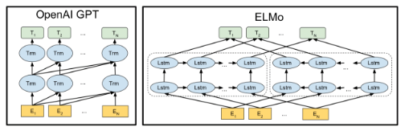
Introduction
pre-trained Language model은 여러 NLP task의 성능에 많은 영향을 줌
pre-trained Language representation 방식
Feature-based approach – ELMO (2개의 network를 붙여서 사용)
Fine-tuning approach – GPT (특정 task를 수행하는 network에 추가적인 feature 제공)
BERT – 새로운 방식의 pre-trained Language representation을 사용

Slide 5
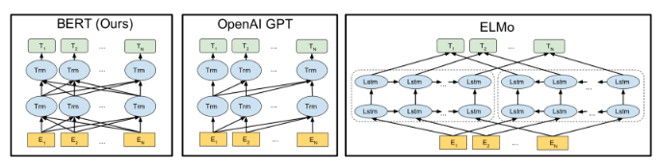
Introduction
기존 방법론
GPT
앞의 단어를 통해 뒤의 단어를 예측하는 모델
단방향적인 흐름 (문장 수준의 작업에 적합하지 않음)
‘철수는 배를 맛있어 한다.’, ‘철수는 배를 타면 멀미한다.’ 배 != 배
ELMO
GPT의 단점을 극복하기 위해 양방향성을 가짐
하지만, forward, backward를 concatenate함으로써, 얕은 양방향을 가질 수 밖에 없음.

Slide 6
Introduction
BERT – 깊은 양방향성 구조를 가짐
Masked Language Model (MLM)
Input data에서 랜덤하게 몇 개의 token을 Mask 시킴
Mask된 token을 예측하도록 훈련시킴
Transformer 인코더를 사용함으로써 bidirectional 구조를 가짐
Next sentence prediction
두 문장을 pre-training할 시에, 두 문장이 이어지는 것인지 아닌지 예측
50 : 50 비율로 이어지는 문장과, 이어지지 않는 문장을 Input으로 사용

Slide 7
BERT Model
Transformer 중에서 encoder만을 사용
모델 크기
Base : 110,000,000개의 Parameters
Large : 340,000,000개의 Parameters
실제 state-of-the-art는 BERT_Large 모델을 사용

Slide 8
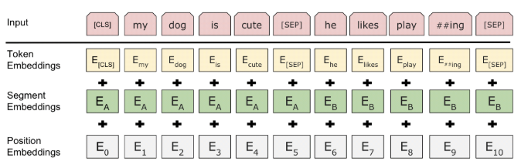
BERT Model
BERT Input = Token + Segment + Position Embeddings
Token Embedding : WordPiece Embedding
Segment Embedding : 문장을 구분해주는 Embedding
Position Embedding : 토큰의 상대적 위치 정보를 포함시키는 Embedding

Slide 9
BERT Model (Token Embedding)
Word Piece Model
Vocabulary 개수가 많으면 계산 비용이 증가하므로, 이를 해결하기 위해 모호성이 적은 최소한의 sub-word로 구성
자주 등장하는 단어는 단어 그대로 표현, 자주 등장하지 않은 단어는 sub-word unit으로 표현
모든 단어에서의 시작은 ‘_’로 표현
Word : Jet makers feud over seat width with big orders at stake
Word pieces : _J et _makers _fe ud _over _seat _width _with _big _orders _at _stake
Jet , feud와 같은 단어는 자주 등장하지 않으므로, sub-word로 표현
BERT 임베딩 코드 : Word Piece 사용 후, Embedding layer에 입력

Slide 10
BERT Model (Segment Embedding)
Segment embedding
Sentence A와 Sentence B에 대한 고정된 값을 문장 length만큼 사용 (A는 0, B는 1)
두 개의 문장을 구분하는 Embedding값
궁금한 점 : 두 개의 문장을 구분하는 Token([SEP])이 있는데 왜 사용을 했을까?
나의 생각
두 문장이 구분되는 곳을 더욱 명확하게 학습하기 위해서
문장 A와 문장 B에 모두 [SEP]가 나타나므로, 이를 구별하기 위해서
BERT 임베딩 코드 : 0과 1을 그대로 Embedding layer에 입력

Slide 11
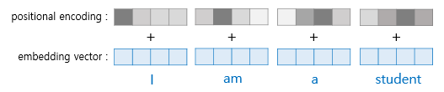
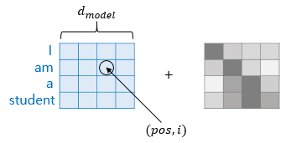


BERT Model (Position Embedding)
Position Embedding
Transformer에서 사용되는 Embedding
단어의 임베딩 벡터에 위치 정보를 더하여 사용하는 것으로, 이를 Positional Encoding이라고 함.
임베딩 벡터 내의 각 차원의 인덱스가 짝수면 사인함수, 홀수면 코사인함수
이를 통해 위치 정보가 보존됨 ($d_{model}$은 단어 임베딩 벡터 크기)

Slide 12
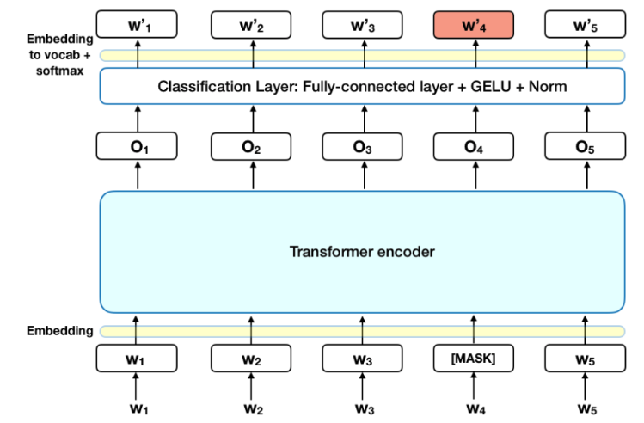
BERT Model (Position Embedding)
BERT Input Embedding = Token + Segment + Position Embedding
①
②
맥락의 상황에 맞는 분포를 유지하도록 강제하는 역할

Slide 13
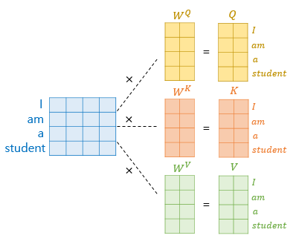
BERT Model (Transformer encoder)
Transformer encoder
Multi-head Self-Attention이 이루어지는 단계
여러 개의 Self-Attention을 말하는 것으로, Input값을 head수 만큼 분리시켜 사용
Attention을 병렬로 수행하여 각각 다른 시각으로 정보들을 수집할 수 있는 장점
문맥 정보를 반영하는 곳으로, 입력 문장 내의 단어들의 연산을 통해 주어진 문장에서 어떤 단어를 더욱 중점적으로 볼 것인가를 판단해주는 역할
각 단어로부터, Query, Keys, Values Vector를 얻는 작업

Slide 14
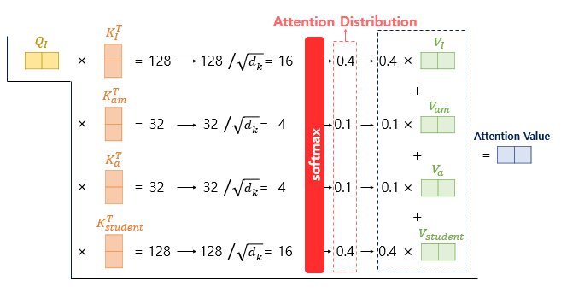
BERT Model (Transformer encoder)
Transformer encoder
Multi-head Self-Attention
Q, K, V의 벡터들을 이용하여 Scaled dot-product Attention을 사용
이후 V 벡터와 가중합을 사용 (모든 단어를 적용)

Slide 15
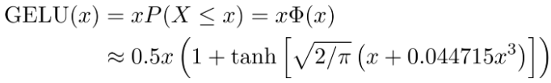
BERT Model (Transformer encoder)
Transformer encoder
Multi-head Self-Attention
Head 수 만큼 Attention을 적용 후 Concatenate한 것을 밀집층에 적용
이를 통해 문맥정보가 반영됨.
이후 Feed Forward Neural Network(FFNN)을 통해 Transformer encoder 과정은 끝
(FFNN에서 ReLU 대신 GELU를 사용)
Transformer encoder를 마치고 나면, 문장의 시작을 알리는 [CLS]토큰은 전체 sequence의 정보를 담고있는 token의 의미를 가짐 (분류 문제에서 사용)

Slide 16
BERT Model (MLM)
Masked Language Model
문장에서 나타나는 단어 중 15%를 [MASK] token으로 바꾸어 줌.
이를 통해 [MASK] token을 예측하는 pre-training task를 수행하여 문맥을 파악하는 능력을 학습하게 됨.
15% [MASK] token에서의 추가적인 처리
15%에서 80%는 token을 [MASK]처리
15%에서 10%는 token을 임의적인 단어로 교체
15%에서 10%는 정답 token을 그대로 놔둠
이는 모든 token에 대해서 맥락의 상황에 맞는 분포를 유지하도록 강제하는 역할을 함.
궁금한 점 – 임의적인 단어를 꼭 넣어줘야 하는 것인가?
나의 생각) 맥락 상황을 많이 고려하기 위해서 (다른 단어를 넣더라도 주변 맥락에 맞게 정답이 나오게 학습)

Slide 17
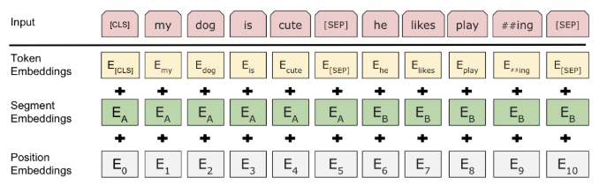
BERT Model (Next Sentence Prediction)
Next Sentence Prediction (2개의 문장이 주어지는 task)
두 문장 사이의 관계를 이해시키기 위한 목적
50%는 실제로 이어지는 문장, 50%는 무작위로 뽑은 문장을 사용 (Labeling)
0.7 | 0.3
FFNN + Softmax
Transformer encoder

Slide 18
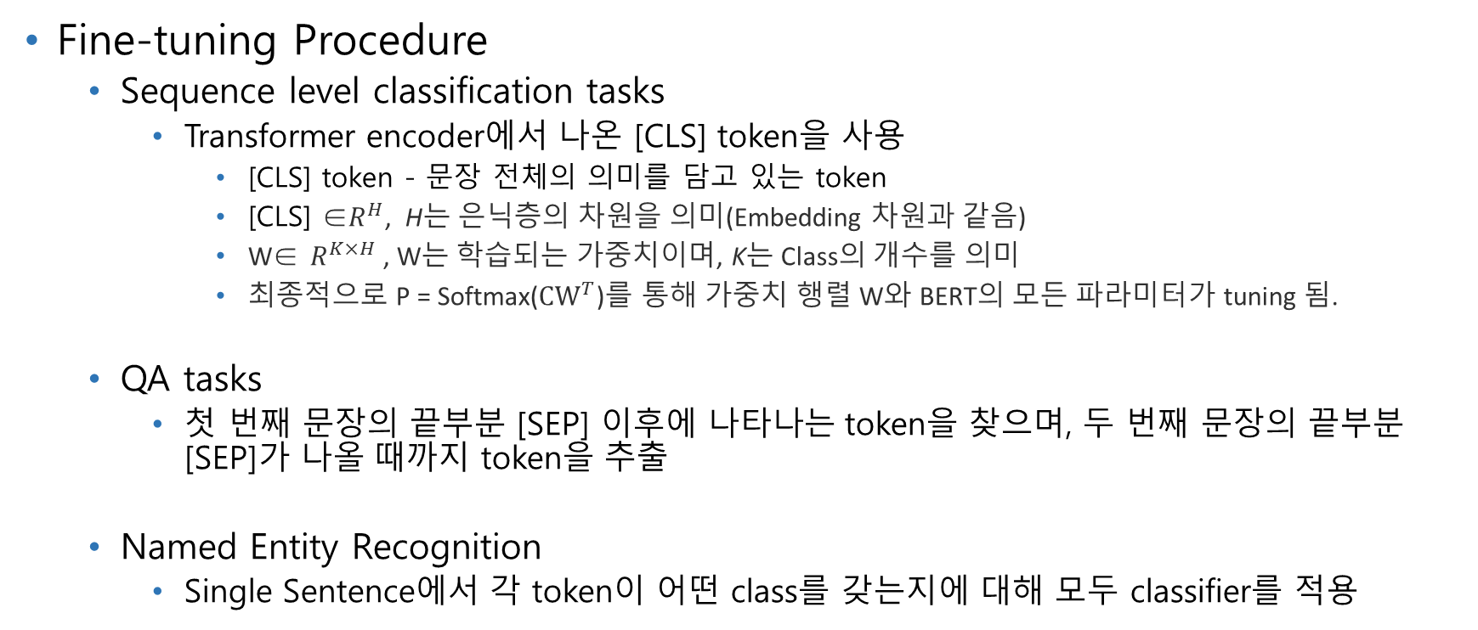
BERT Fine-tuning
Fine-tuning Procedure
Sequence level classification tasks
Transformer encoder에서 나온 [CLS] token을 사용
[CLS] token - 문장 전체의 의미를 담고 있는 token
[CLS] ∈$R^{H}$, H는 은닉층의 차원을 의미(Embedding 차원과 같음)
W∈ $R^{K×H}$ , W는 학습되는 가중치이며, K는 Class의 개수를 의미
최종적으로 P = Softmax($CW^{T}$)를 통해 가중치 행렬 W와 BERT의 모든 파라미터가 tuning 됨.
QA tasks
첫 번째 문장의 끝부분 [SEP] 이후에 나타나는 token을 찾으며, 두 번째 문장의 끝부분 [SEP]가 나올 때까지 token을 추출
Named Entity Recognition
Single Sentence에서 각 token이 어떤 class를 갖는지에 대해 모두 classifier를 적용

Slide 19
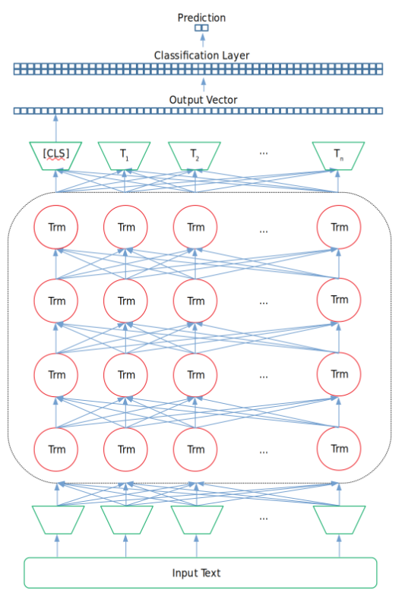
BERT Fine-tuning
Fine-tuning Procedure
Classification을 위한 Fine-Tuning 구조

Slide 20
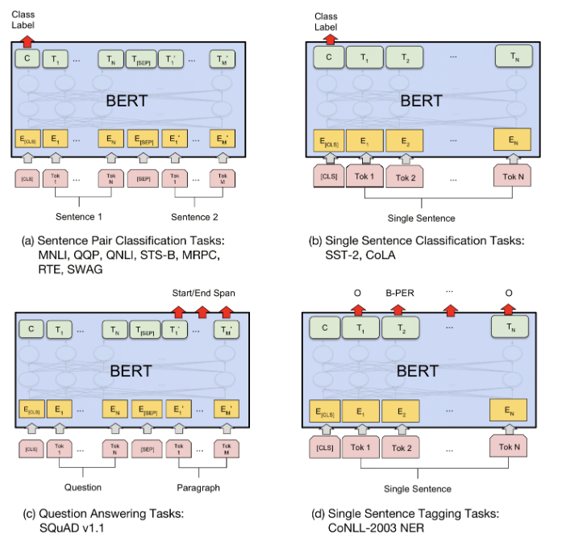
BERT Fine-tuning

Slide 21
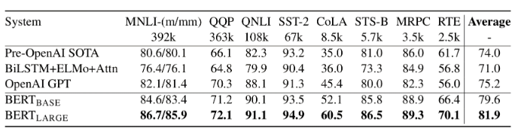
Experiments
GLUE benchmark dataset
모든 task에 대해 state-of-the-art를 달성

Slide 22
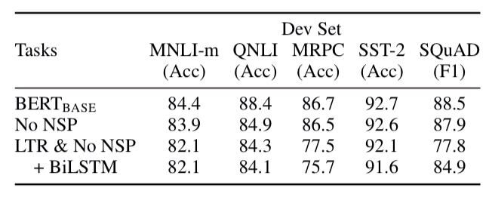
Ablation Studies
Effect of Pre-training Tasks
중요한 부분을 하나씩 제거하여 그 부분의 성능 차이를 확인함으로써, 그 부분이 얼마나 중요한지 파악하는 Section
No NSP => Next Sentence Prediction을 없앤 모델
LTR & No NSP => OpenAI GPT
NSP task가 문장 간의 논리적인 구조 파악에 중요한 역할을 하고 있음을 확인할 수 있음
GPT에 BiLSTM을 사용해도 MLM보다 성능이 낮음
MLM task가 GPT에 비해 더 deep bidirectional함.

Slide 23
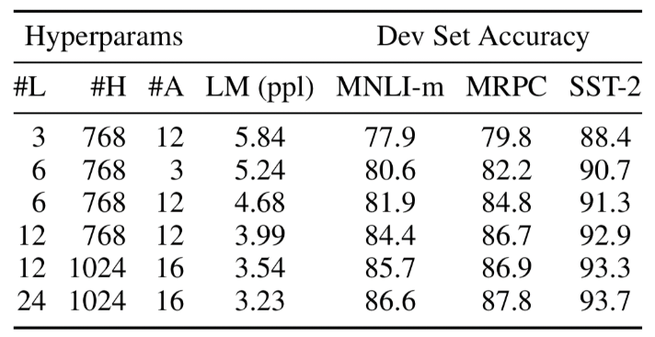
Ablation Studies
Effect of Model Size
모델의 크기가 클수록 정확도는 상승함.

Slide 24
Conclusion
Deep Bidirectional Architectures를 일반화함으로써, 동일한 사전 훈련된 모델이 광범위한 NLP 작업을 성공적으로 처리할 수 있다.

